Slide 1
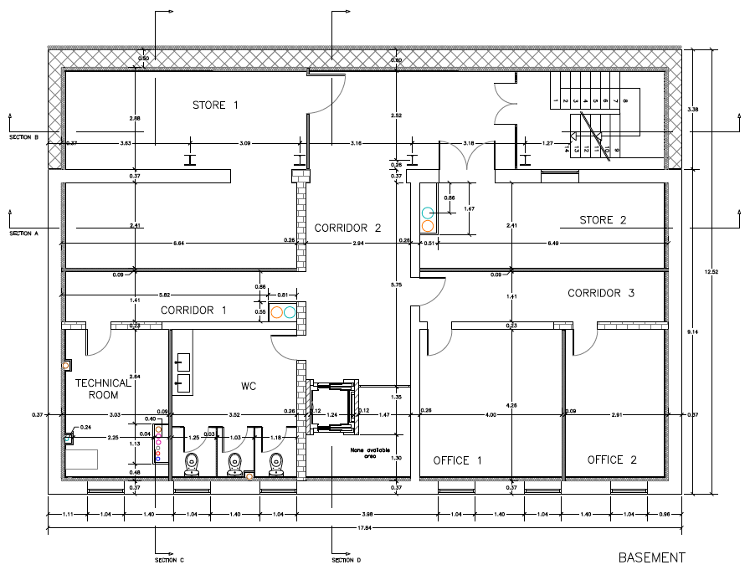
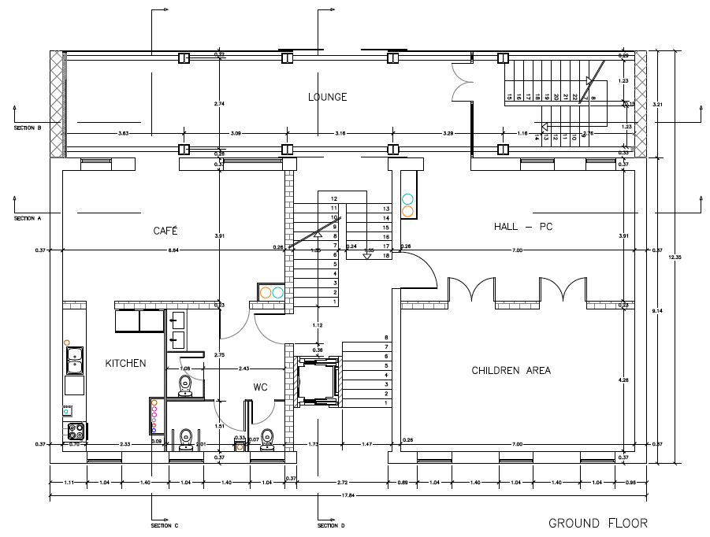
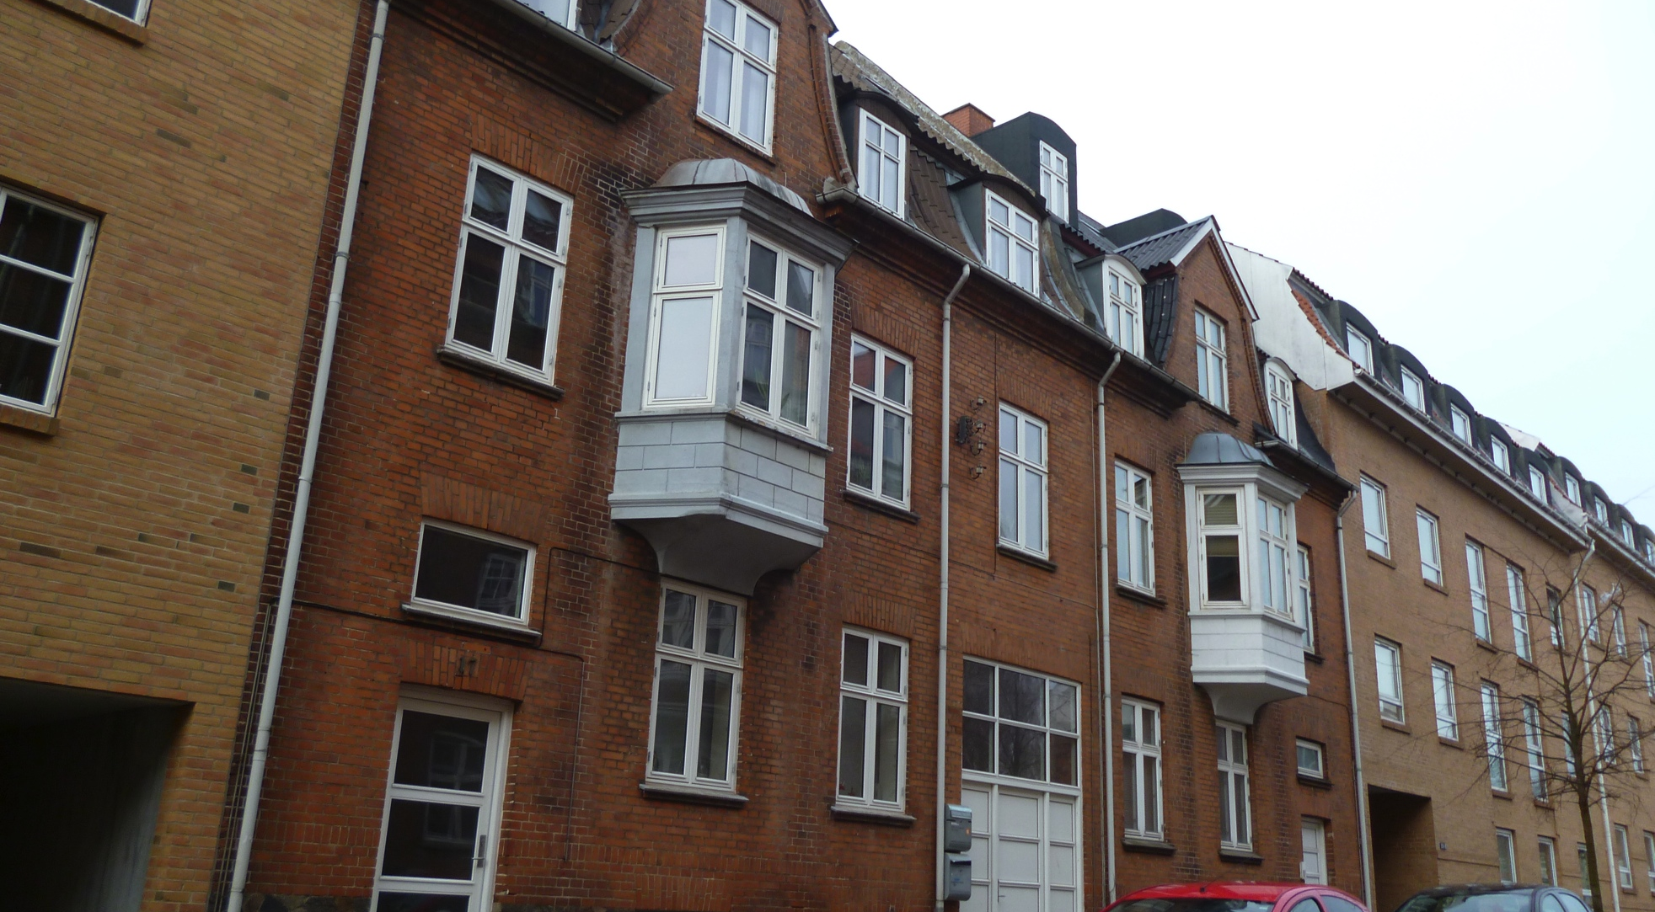
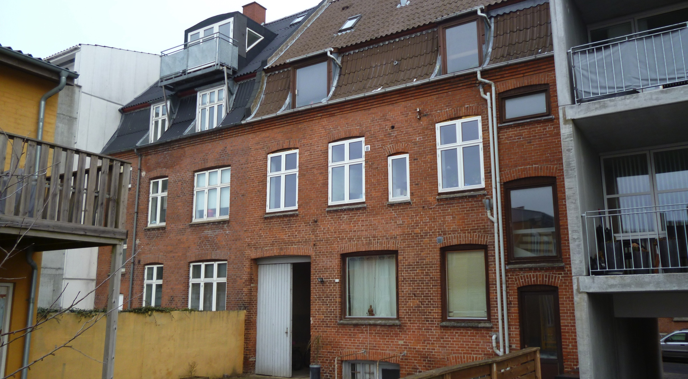
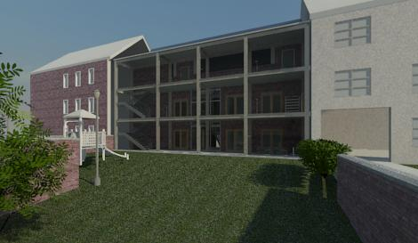
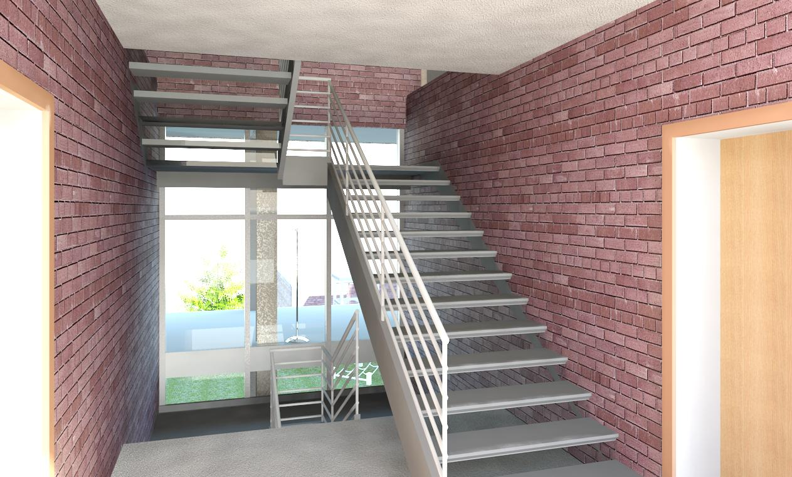
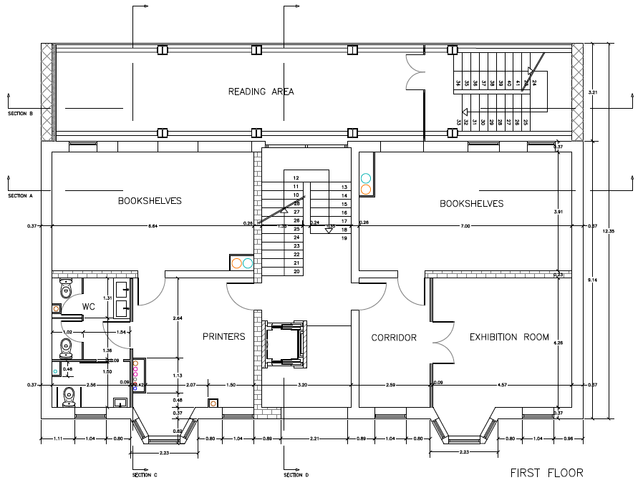
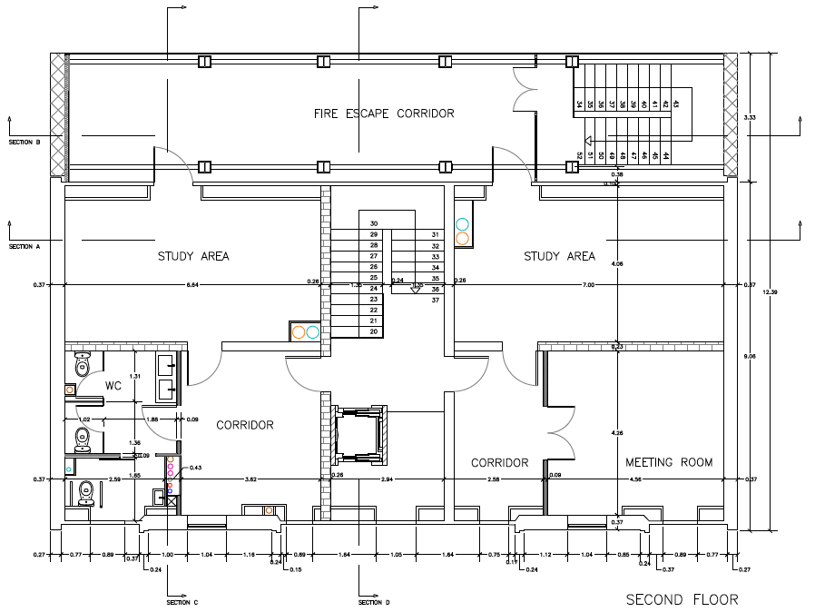
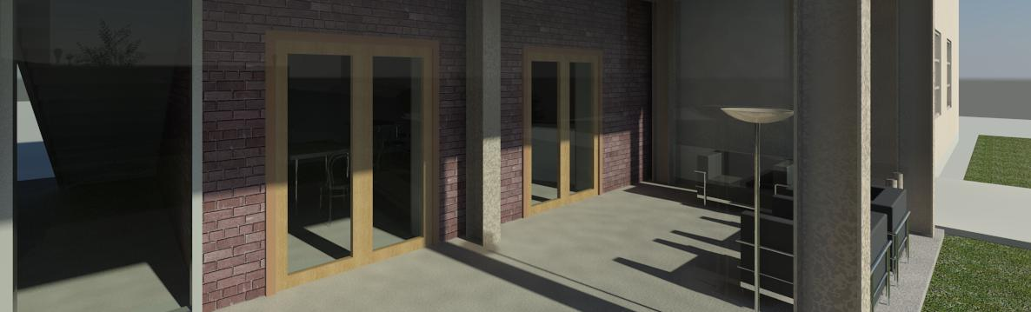
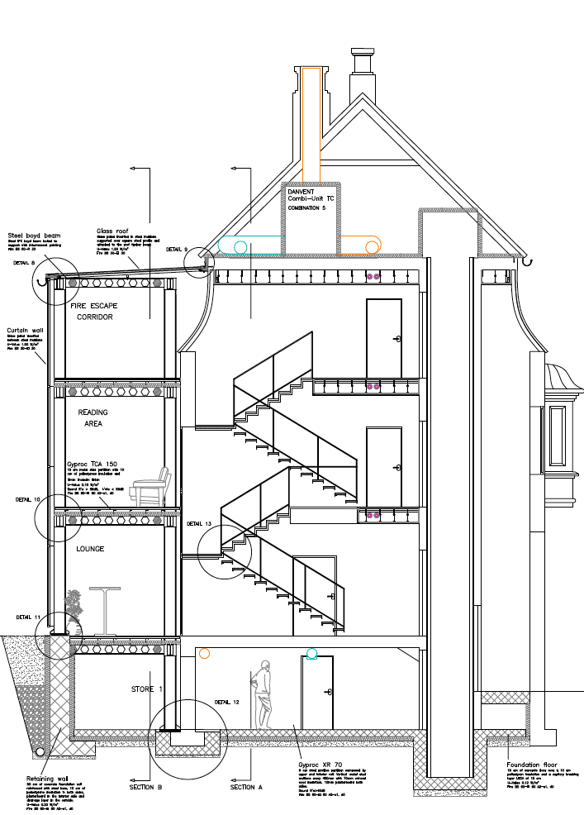
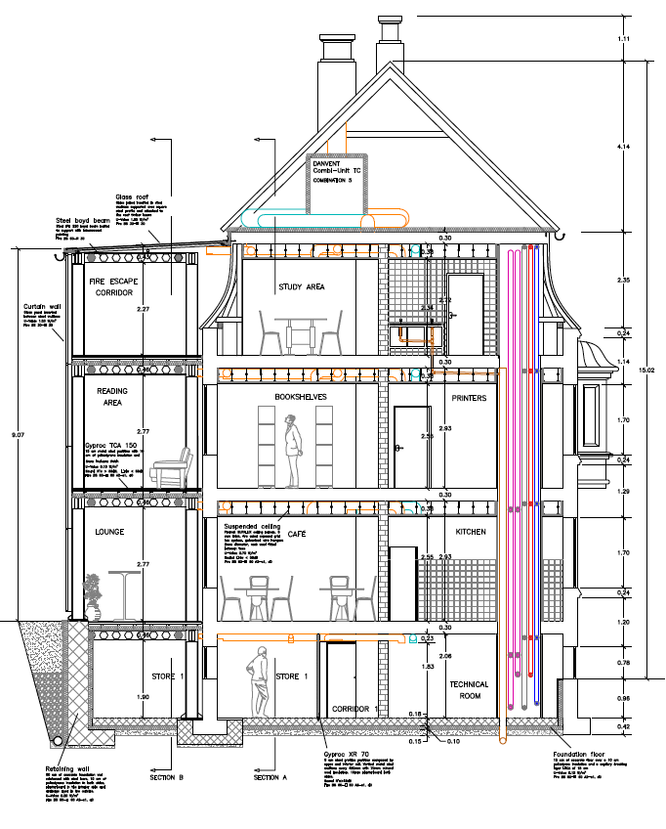
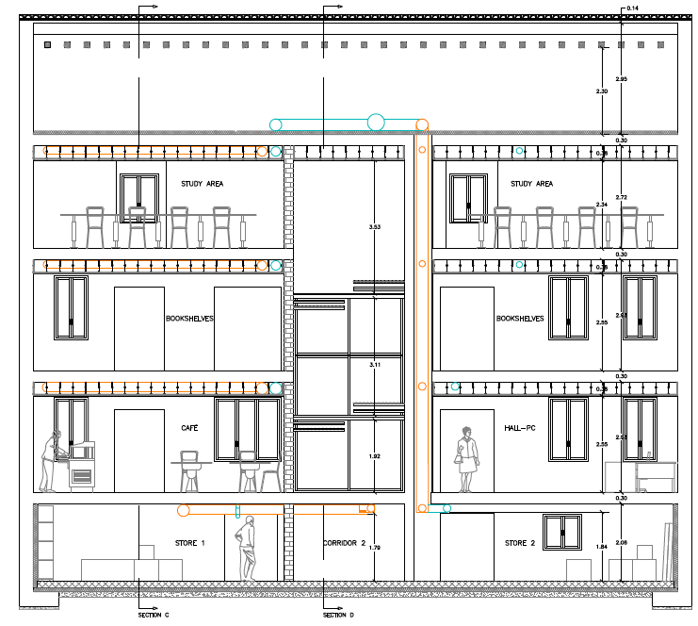
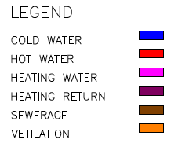
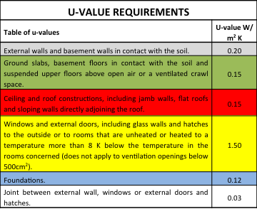
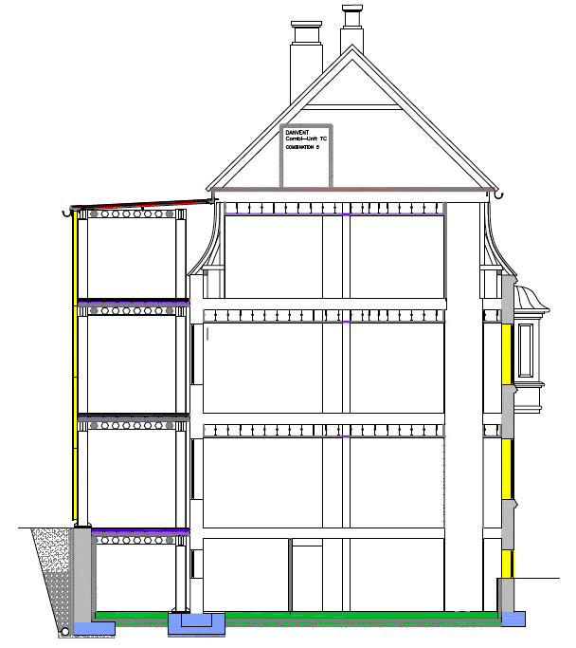
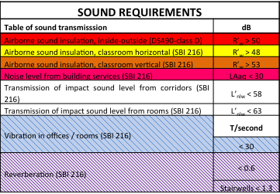
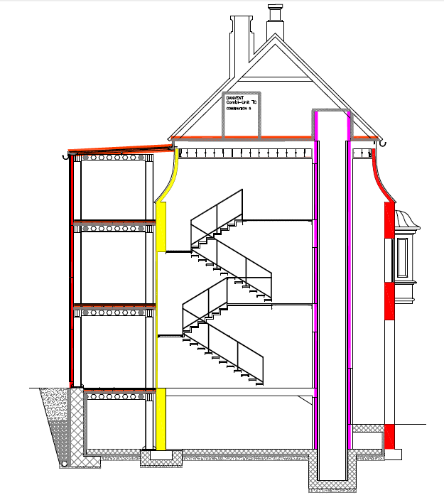
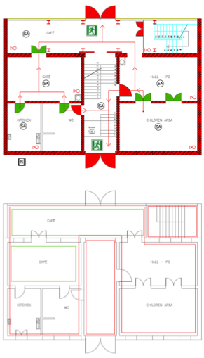
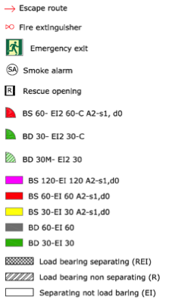
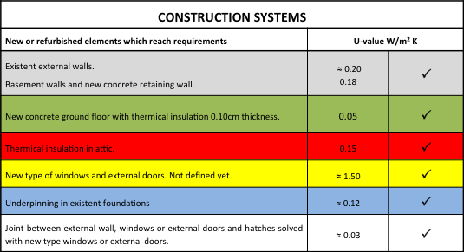
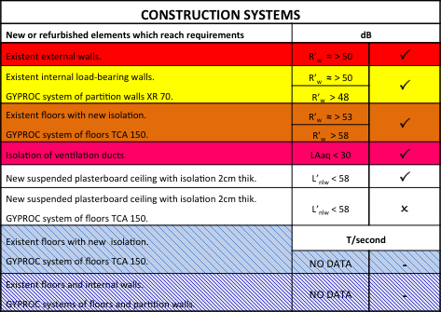
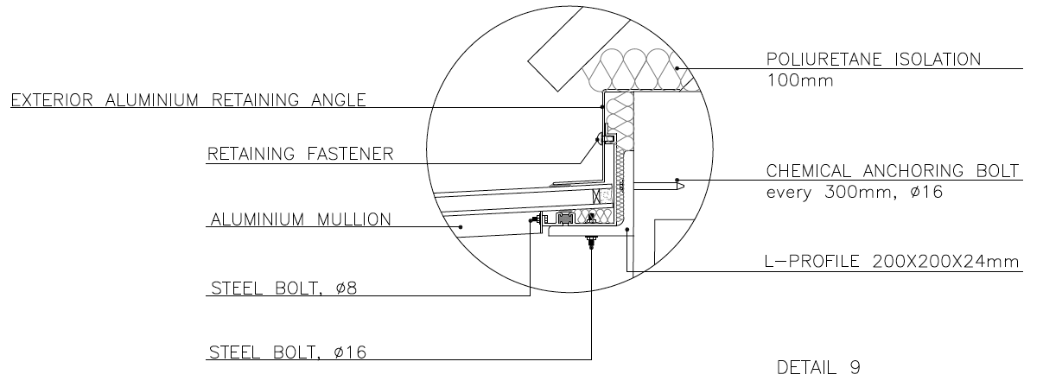
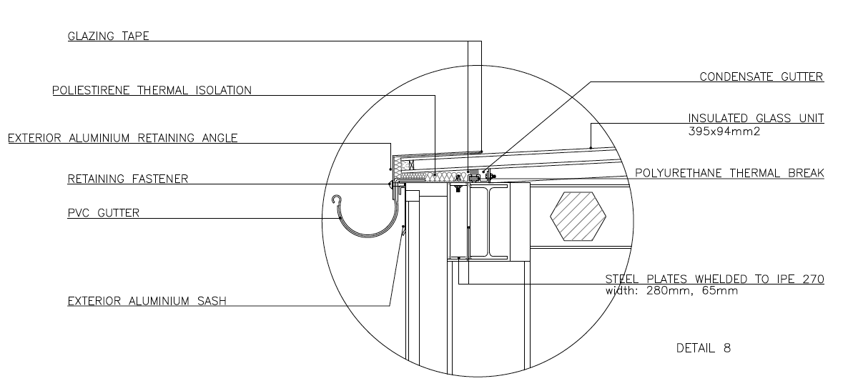
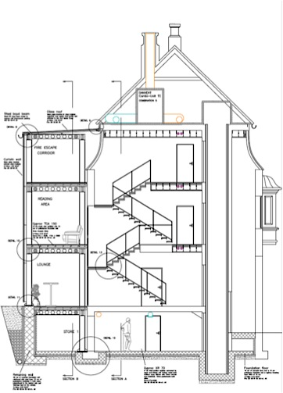
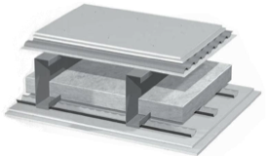
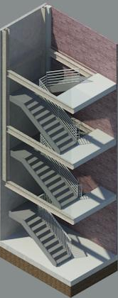
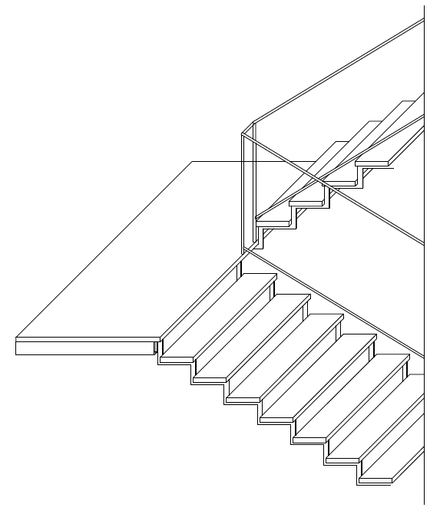
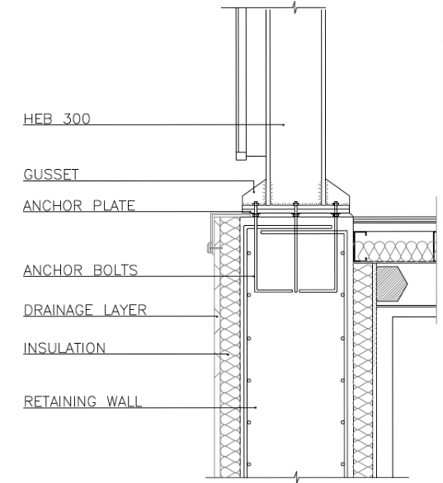
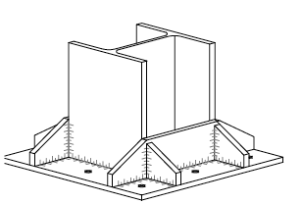
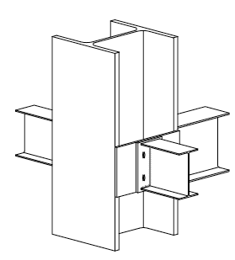
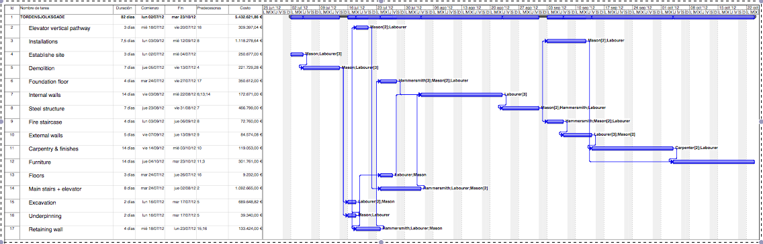
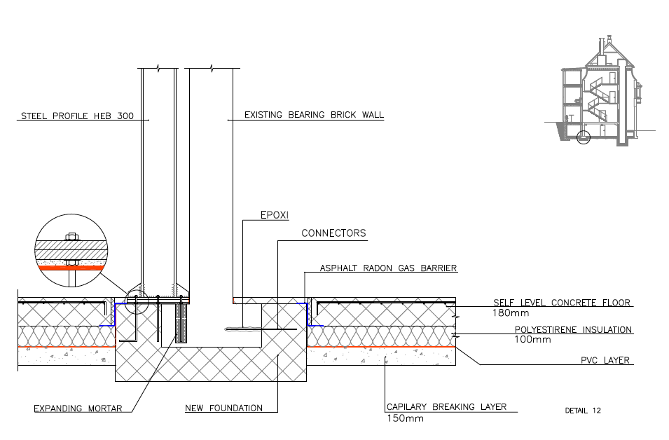
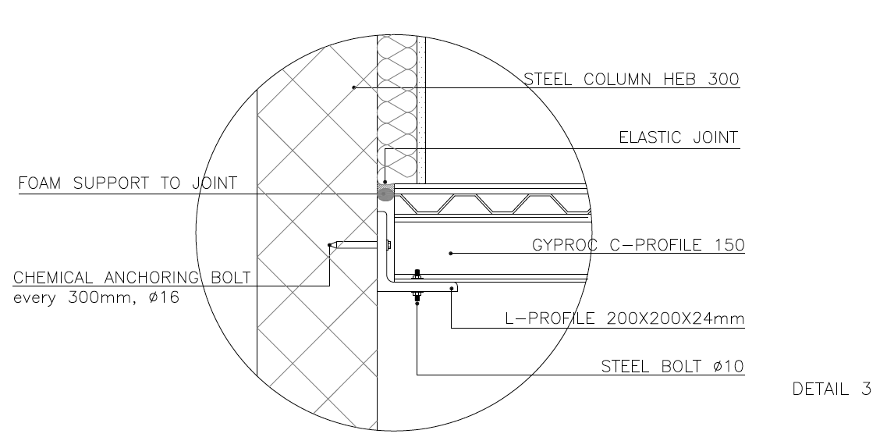



Tordenskjoldsgade Community House/ Centro Comunitario Tordenskjoldsgade
Conversion of a dwelling building into a Community House / Conversión de un edificio de apartamentos en Centro Comunitario
To convert an apartment building into a Community House in a residential area, where neighbours can join as a meeting point, young people can study in the library, drink a coffee in the canteen or rent a working room, also to enjoy the backyard in the summer cooking barbeques.
Work to do
Mantain the outside appearance
Mantain structure
Change distribution
Build an extension
Adapt the building to law demands
Convertir un edificio de viviendas en Centro comunitario en una zona residencial, donde se reúnan los vecinos para desayunar en la cafetería mientras los niños juegan en el área infantil, leer el periódico en la sala de lectura, donde los jóvenes puedan estudiar en la biblioteca o salas de trabajo, así como disfrutar al aire libre en el jardín.
Trabajo a realizar
Mantener apariencia exterior
Mantener estructura
Cambio de distribución
Crear una extensión
Adaptar el edificio a normativa actual
BUILDING DESIGN /
DISEÑO DEL EDIFICIO
DINAMARCA/ DENMARK – Horsens
Proyecto Final de Grado Arquitectura Técnica modalidad de intercambio académico curso 2011-2012
SECTION / SECCIÓN D-D’
SECTION / SECCIÓN C-C’
BUILDING DEMANDS / REQUERIMIENTOS DEL EDIFICIO
U-VALUE / PÉRDIDA DE ENERGÍA
SOUND ANALYSIS / ANÁLISIS ACÚSTICO
FIRE ANALYSIS / ANÁLISIS DE FUEGO
REQUERIMIENTOS SEGÚN SBI-213
REQUERIMIENTOS ACÚSTICOS SEGÚN SBI-173
SISTEMA CONSTRUCTIVO
SISTEMA CONSTRUCTIVO
BUILDING PLANNING MANAGEMENT
/ PROGRAMACIÓN Y PRESUPUESTO
DETAIL DESIGN / DISEÑO DE DETALLES
QUOTATION / PRESUPUESTO
Detail of Gyproc store partition / Detalle de forjado prefabricado Gyproc
Fire staircase / Escalera de incendios
Total Cost Estimate: 7.468.196,25 Kr
Presupuesto total de la obra: 7.468.196,25 Kr ( 1.004.046 €)
PROJECT WORK PLANNING / PROGRAMACIÓN
Detail joint between Gyproc floor with concrete wall / Detalle de junta entre forjado prefabricado Gyproc y muro de hormigón armado
Alumno: Alba PÉREZ ASENSIO
tutor destino: Poul NIELSEN
tutor ETSGE: María Isabel GINER GARCÍA
Notes:
1
1

